Slide 1
Pertemuan 8-9
Logika Informatika

Slide 2
VALID DAN INVALID

Slide 3
Proposisi majemuk disebut tautologi jika ia benar untuk semua kasus
Proposisi majemuk disebut kontradiksi jika ia salah untuk semua kasus.
Proposisi majemuk disebut kontingent jika tidak semua kasus benar atau salah (campuran).

Slide 4
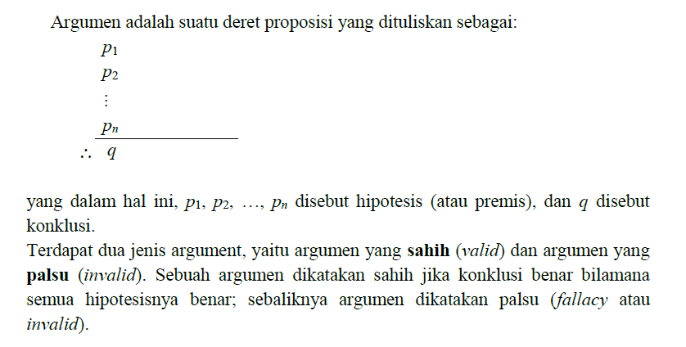
Argumen

Slide 5
Untuk mengetahui suatu argumen apakah valid atau tidak, maka dapat dilakukan langkah-langkah sebagai berikut :
Tentukan premis dan konklusi argumen
Buat tabel yang menunjukkan nilai kebenaran untuk semua premis dan konklusi
Carilah baris kritis yaitu baris dimana semua premis bernilai benar
Dalam baris kritis tersebut, jika nilai kesimpulan semuanya benar maka argumen tersebut valid.Jika diantara baris kritis tersebut ada baris dengan konklusi salah maka argumen tersebut tidak valid.

Slide 10
p
q
p
→
q
T
T
T
(baris 1)
T
F
F
(baris 2)
F
T
T
(baris 3)
F
F
T
(baris 4)

Slide 11
p
~
q p
p
q
→
~
q
~
T
T
F
F
F
T
F
T
T
F
F
T
F
T
T
F
F
T
T
T

Slide 12
Beberapa argumen yang sudah terbukti sahih
Modus Ponen
p → q
p
---------------
∴ q
Silogisme Disjungtif
p ∨ q
~p
---------------
∴ q
Modus Tollen
p → q
~q
---------------
∴ ~ p
Silogisme Hipotesis :
p → q
q → r
---------------
∴ p → r

Slide 13
Beberapa argumen yang sudah terbukti sahih
Modus ponen
p → q
p
---------------
∴ q

Slide 14
Modus tollen
p → q
~q
---------------
∴ ~ p

Slide 15
Silogisme disjungtif
p ∨ q
~p
---------------
∴ q

Slide 16
Silogisme Hipotesis :
p → q
q → r
---------------
∴ p → r

Slide 17
Simplifikasi
p ∧ q
---------------
∴ p

Slide 18
Penjumlahan
p
---------------
∴ p ∨ q

Slide 19
Konjungsi
p
q
---------------
∴ p ∧ q

Slide 20
Aksioma, Teorema, Lemma, Corollary

Slide 22
DAFTAR PUSTAKA
Rinaldi Munir, Matematika Diskrit, Edisi Ketiga, Informatika, Bandung, 2005.
Jong Jeng Siang, Matematika Diskrit dan Aplikasinya pada Ilmu Komputer, Andi Offset, Yogyakarta, 2004.

